Slide 1
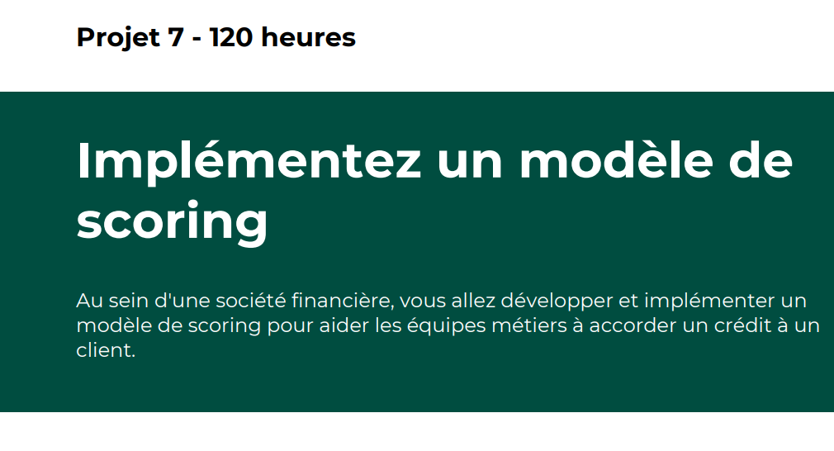


Réalisé par : Sabrine OUANNES
Date : 08/08/2022

Slide 2
Sommaire
1 - Problématique et présentation du projet
4 - Modélisation-Validation
5 - Interprétabilité
2 - Analyse Exploratoire des Données (EDA)
3 - Preprocessing
6 - Déploiement
7 - Conclusion

Slide 3
Sommaire
1 - Problématique et présentation du projet
4 - Modélisation-Validation
5 - Interprétabilité
2 - Analyse Exploratoire des Données (EDA)
3 - Preprocessing
6 - Déploiement
7 - Conclusion

Slide 4
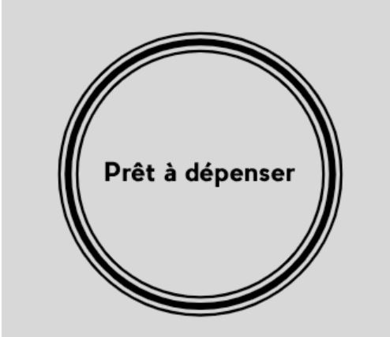

Présentation de la problématique
L’entreprise financière «Prêt à dépenser» souhaite mettre en œuvre un outil de «scoring» pour calculer la probabilité qu’un client rembourse son crédit, puis classifie la demande en crédit accordé ou refusé en s’appuyant sur des sources de données variées (comportementales, financières, etc.).
Les chargés de relation client ont demandé un outil pour qu’ils puissent expliquer de façon la plus transparente possible les décisions d’octroi de crédit au client. Donc, «Prêt à dépenser» décide de développer un Dashboard interactif.
Objectifs
Construire et déployer un modèle de scoring qui donnera une prédiction sur la probabilité de faillite d'un client de façon automatique.
Construire et déployer un Dashboard interactif à destination des gestionnaires de la relation client permettant de :
Visualiser le score et l’interprétation de ce score pour chaque client.
Visualiser des informations descriptives relatives à un client.
Comparer les informations descriptives relatives à un client à l’ensemble des clients.

Slide 5
Sommaire
1 - Problématique et présentation du projet
4 - Modélisation-Validation
5 – Interprétabilité
2 - Analyse Exploratoire des Données (EDA)
3 - Preprocessing
6 - Déploiement
Conclusion

Slide 6
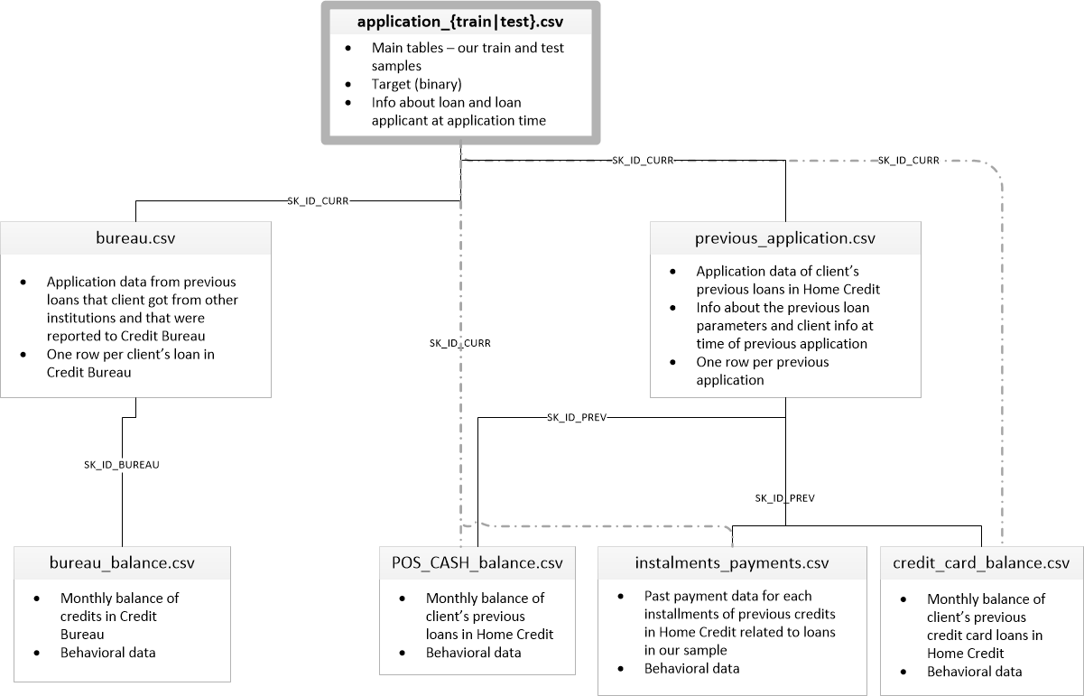
Découverte des données
Les données fournies par « Prêt à dépenser » sont variées (comportementales, financières, etc.) pour un client donné.
Les données sont réparties dans sept tables qui sont reliées par des « Primary key » afin de faire la jointure des fichiers. Les données sont à télécharger sur Kaggle :
https://www.kaggle.com/c/home-credit-default-risk/data
Les fichiers application_train.csv et application_test.csv
sont les plus importants.
application_train
307511 lignes
122 colonnes
test_train
48744 lignes
121colonnes
Ne contient pas de Target. Ce fichier sera utilisé pour simuler de nouveaux clients dans le Dashboard.

Slide 7
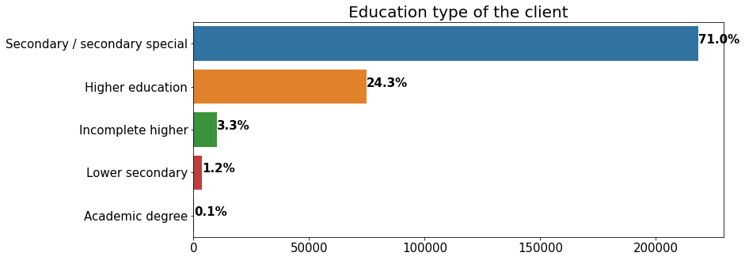
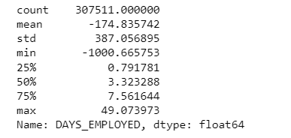
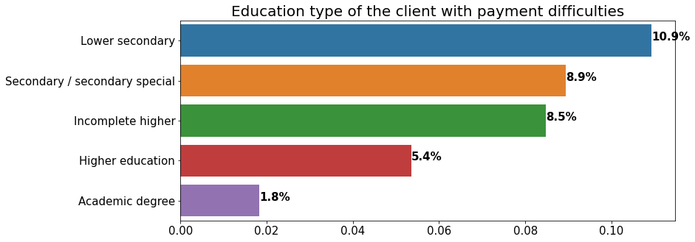
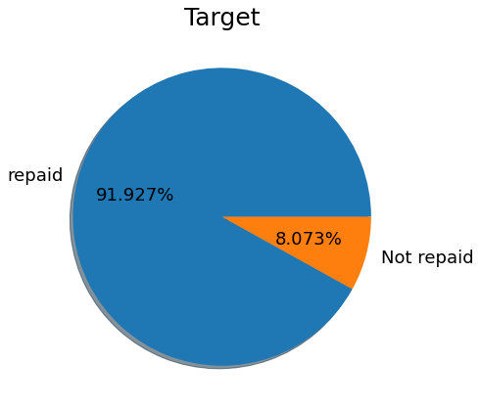
Analyse Exploratoire des données
Les graphes montrent des exemples de variables continue et catégorielle ainsi que la variable cible.
La Valeur maxiamle est de 1000 ans, ce qui est absurde. Les valeurs abérrantes de la variable “DAYS_EMPLOYED” seront remplacés par NaN.
La variable cible présente 92 % de classes négatives alors que seulement 8% de clients n’ont pas remboursé leur prêt. Ce problème sera traité dans la partie modélisation.
La majorité des clients (71%) ont une education secondaire, suivi par des clients qui ont terminé leur enseignement supérieur.
La catégorie “lower secondary” qui est rare ont des dificulté à rembourser les prêts.

Slide 8
Sommaire
1 - Problématique et présentation du projet
4 - Modélisation-Validation
5 – Interprétabilité
2 - Analyse Exploratoire des Données (EDA)
3 - Preprocessing
6 - Déploiement
Conclusion

Slide 9
Preprocessing
Afin de focaliser sur l’élaboration du modèle, son optimisation et sa compréhension , Michaël, le manager de «Prêt à dépenser», nous a fourni un kernel Kaggle pour nous faciliter la préparation des données nécessaires à l’élaboration du modèle de scoring. Nous avons adapté ce kernel à notre jeu de données.
https://www.kaggle.com/code/jsaguiar/lightgbm-with-simple-features/script
Les étapes de preprocessing sont les suivantes :
Gestion des outliers
Features engineering
Feature scaling
Split data
Encodage des variables catégorielles
Valeurs manquantes
Features selection
Dataset initial
Dataset prête à la modélisation
189757 lignes
185 colonnes

Slide 10
Preprocessing
Gestion des outliers :
Pour certaines variables catégorielles, des valeurs aberrantes apparaissent comme « XNA » pour la variable « CODE GENDER ». Ces valeurs ont été supprimées et nous avons gardé uniquement F pour féminin et M pour masculin.
Un exemple pour les variables numériques, les valeurs aberrantes (DAYS_EMPLOYED>1000 ans) ont été remplacées pap NaN.
Feature engineering : plusieurs features métier ont été rajoutées comme la proportion du temps travaillé par rapport à l’âge du client, ou le ratio crédit/revenu etc…
Encodage des variables catégorielles : Nous avons utilisé principalement deux méthodes :
Les variables ayant deux valeurs différentes comme « Type of contract » ont été binarisés, i.e. codés par des 0 ou des 1.
L’encodage One-Hot a été utilisé pour les variables possédant plus de deux catégories comme « Family status »
Valeurs manquantes : Les colonnes ayant plus de 60% de valeurs manquantes ont été supprimées tout en s’assurant que ces variables sont redondantes. Le nombre de variables a été réduit de 788 à 542.
Feature selection : Afin de réduire ce nombre. Toutes les features ayant une corrélation inférieure à 0.01 avec la variable cible appelée « TARGET » ont été supprimées. Aussi, les variables fortement corrélées entre elles(>0.8) ont été supprimées tout en gardant une parmi elles. Le nombre de variables a été réduit de 542 à 185.
Feature scaling : Les ordres de grandeurs des variables numériques dans notre Data Set sont très différents. Cette différence d’échelle peut conduire à des performances moindres. Pour pallier à cela, nous avons eu recours à la Standardisation qui est le processus de transformer une feature en une autre qui répondra à la loi normale.
Création du Train set et test set : Avant de séparer notre jeu de données, nous avons supprimé toutes les lignes ayant des valeurs manquantes. Dans notre cas, nous avons réservé 80% des données du dataset pour l’entraînement et la validation du modèle de Machine Learning. Les 20% restantes seront exploitées pour le test. Cette séparation a été effectué par la méthode train_test split de scikit-learn avec l’argument stratify afin de garder les mêmes proportions des différentes classes.

Slide 11
Sommaire
1 - Problématique et présentation du projet
4 - Modélisation-Validation
5 – Interprétabilité
2 - Analyse Exploratoire des Données (EDA)
3 - Preprocessing
6 - Déploiement
Conclusion

Slide 12
Présentation des modèles
Données étiquetées
Classification
Modèle supervisé de classification
LogisticRegression
Kneighbors
AdaBoost
RandomForest
LGBM
SVC...
Métriques d’évaluation
Métrique technique : AUC-ROC
Métrique métier : F5 score
Matrice de confusion
Variable target
Variable binaire déséquilibrée :
Classe 0 : le client n’a pas de difficultés de paiement.
Classe 1 : le client a des difficultés à payer son prêt.
Démarche de modélisation
Tester plusieurs modèles
Sélection le meilleur modèle
Optimiser le modèle
Enregistrer le modèle

Slide 13
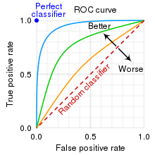
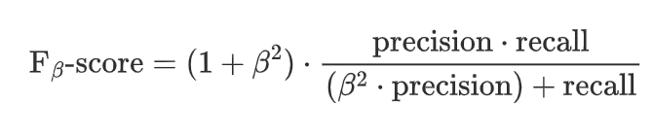
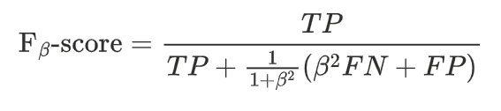

Métriques d’évaluation
Le modèle peut se tromper de deux manières différentes. En revanche, la perte d’argent est plus conséquente pour un FN (prêt accordé alors que le client n’est pas solvable) qu’un manque à gagner pour un FP (prêt non accordé alors que le client est solvable). Les clients non solvables que notre algorithme ne détectera pas coûteront plus cher à la société financière que le coût d’un client solvable prédit comme non solvable.
Dans notre projet, nous nous focalisons sur la minimisation des FN. Pour cela la métrique F5 a été choisie comme fonction coût métier.
AUC-ROC
F5 score
Matrice de confusion
Predicted
0 1
Correct prediction
TN
Wrong prediction
FP
Real
1 0
Wrong prediction
FN
Correct prediction
TP
β = 5
Pour β>1, nous accordons plus d’importance au recall (autrement dit aux faux négatifs.
Area Under the Curve-Receiver Operating Characteristic.
La courbe ROC représente la sensibilité (TPR=$\frac{TP}{TP+FN}$) en fonction de 1 – spécificité (FPR=$\frac{FP}{FP+TN}$)
Accuracy = (TP + TN) / (TP+TN+FP+FN)
Recall = TP / (TP + FN)
Precision = TP / (TP + FP)
F1 = (2 * Recall*Precision) / (Recall+Precision)

Slide 14
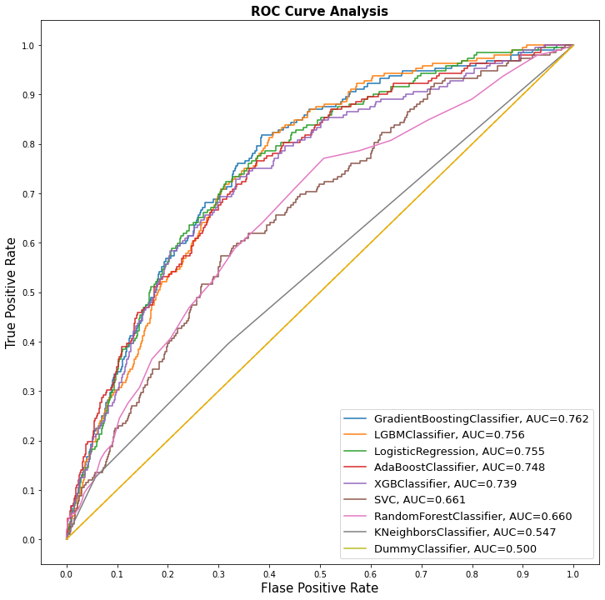
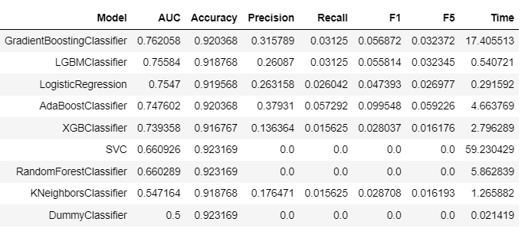
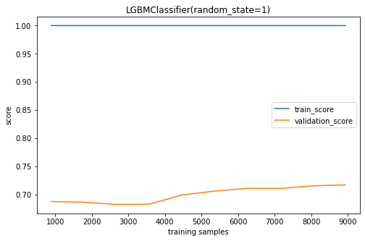
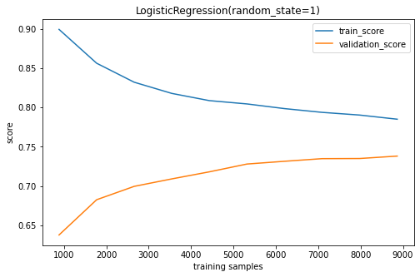
Comparer des modèles
Tester plusieurs modèles avec leurs paramètres par défaut, pour avoir un premier aperçu de leur comportement sur notre dataset.
Gradient Boosting présente le meilleur AUC-ROC. Néanmoins son temps d’entrainement est 32 fois plus celui de LGBM.
Nous avons opté pour LGBM et LogisticRegression selon un compromis entre AUC-ROC et le temps d’entrainement.
Le phénomène d’overfitting pour LogisticRegression diminue lorsque le nombre de données augmente. Pas besoin d’ajouter des données.

Slide 15

Optimisation des modèles
Le déséquilibre des classes de la variable cible augmente nettement la difficulté de l’apprentissage par l’algorithme de classification. En effet, l’algorithme n’a que peu d’exemples de la classe minoritaire sur lesquels il va apprendre.
Résoudre cette distribution asymétrique de classes en utilisant l’argument class_weight = balanced des modèles LGBM et LogisticRegression.
Optimisation des modèles
Équilibre des classes de la target
Hyperparamètres meilleur F5 score
Poids classe 0 | Poids classe 1
0.54 | 6.23
L’optimisation des hyperparamètres a été effectué en utilisant GridSearchCV de Scikit-learn qui inclut un système de validation croisée. C’est une méthode d’optimisation qui va nous permettre de tester une série de paramètres et de comparer les performances pour en déduire la meilleure combinaison qui donne la meilleure fonction coût.

Slide 16
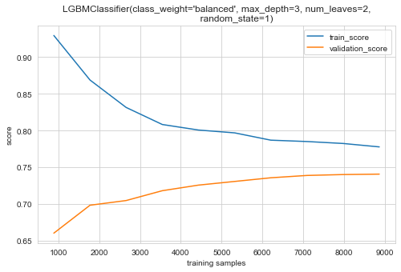
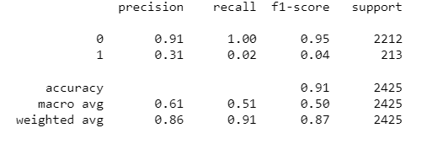
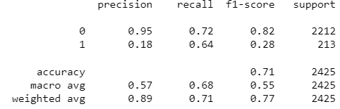
Performance LGBM optimisé
Avant optimisation Après optimisation
F5 score : 0.92
AUC-ROC : 0.92
F5 score : 0.627
AUC-ROC : 0.76
On constate que le modèle ne prédit que des 0. Son accuracy est très bonne mais nous cherchons à prédire si une Target sera égale à 1. Nous focaliserons donc notre performance de modèle sur la précision et le rappel.
On constate que le modèle arrive à détecter 64% des classes 1, mais qu’il n’a raison que dans 18% des cas quand il en détecte 1.

Slide 17
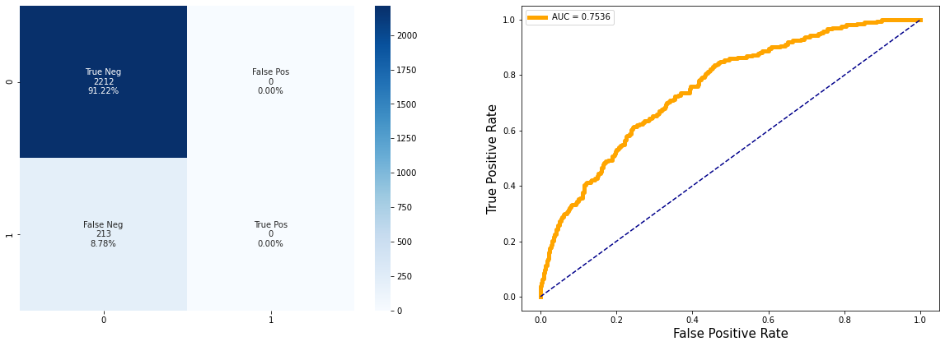
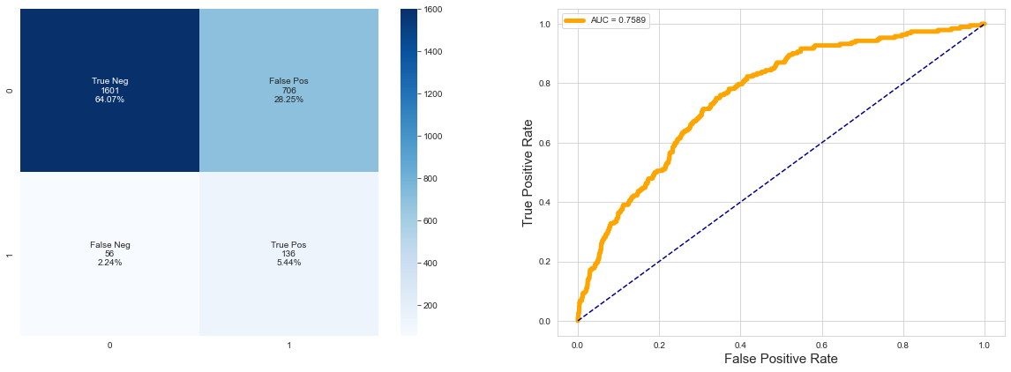
Performance LGBM optimisé
Avant optimisation
Après optimisation
Real
Pas d’amélioration du AUC-ROC score.
Avant optimisation, On constate que le modèle ne prédit que des 0
Le taux des faux négatifs a été diminué de plus de 70%.
Le taux des FP est de 28% (élevé), c’est un manque à gagner mais ce n’est pas un risque.
Predicted
Real
Predicted

Slide 18
Sommaire
1 - Problématique et présentation du projet
4 - Modélisation-Validation
5 – Interprétabilité
2 - Analyse Exploratoire des Données (EDA)
3 - Preprocessing
6 - Déploiement
Conclusion

Slide 19
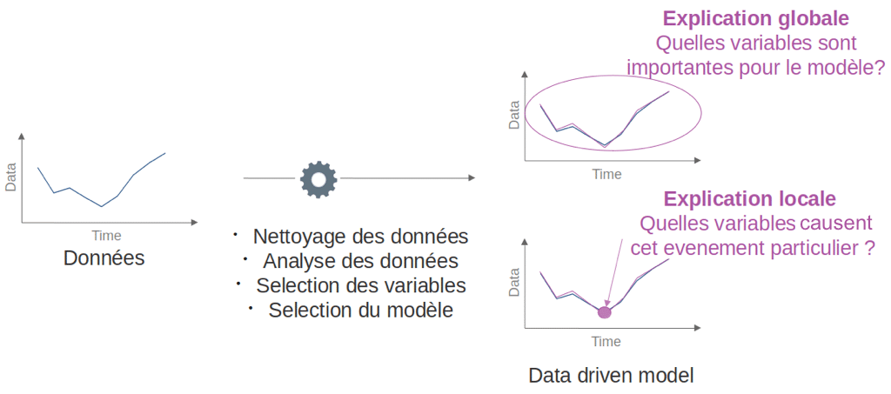
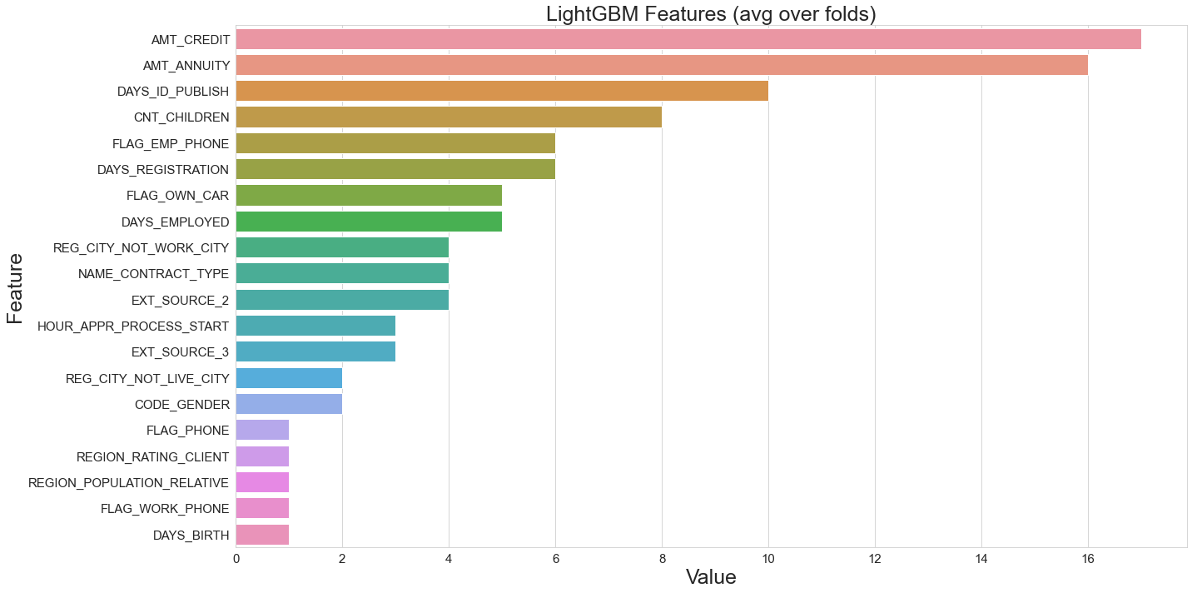
Interprétabilité
On classe les approches d’interprétation des modèles en deux grandes catégories :
Globale : Comprendre les mécanismes de fonctionnement et définir l’importance des variables du modèle .
Locale : consiste à changer d’échelle afin d’extraire des informations locales pour des exemples spécifiques de notre dataset .
Interprétabilité globale
La figure présente les vingt plus importantes variables que le classifieur LGBM a utilisé pour prédire la probabilité de remboursement du prêt. On remarque que les mensualités payées par le client ont le plus d’importance sur les prédictions.
L’algorithme SelectFromModel de Scikit Learn a été utilisé afin de réduire le nombre de variables. En effet le nombre de features a été diminué de 185 à 20.

Slide 20
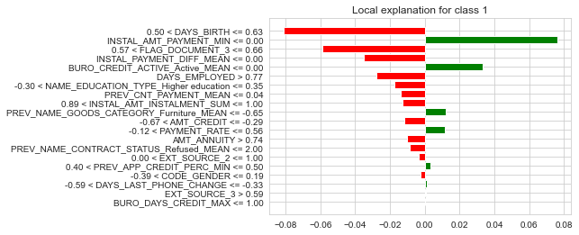
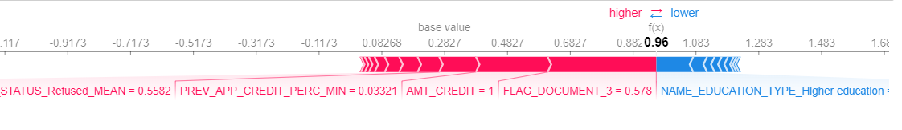

Interprétabilité locale
L’interprétabilité se définit comme la capacité pour un humain à comprendre les raisons d’une décision d’un modèle. Afin d’expliquer le «BLACK BOX», nous avons utilisé pour l’interprétabilité locale les algorithmes LIME (Local Interpretable Model-agnostic Explanations) et SHAP (SHapley Additive exPlanations).
LIME
Prediction probabilities
La solvabilité du client est supérieur au seuil de 0.5, donc le crédit sera accordé au client. Parmi les variables qui jouent le plus en sa faveur, son âge et le nombre de jours travaillés. A l’inverse, la variable « INSTAL_AMT_PAYMENT_MIN » qui représente son historique en crédit joue le plus en sa défaveur.
0
1
0.75
0.25
SHAP
Le force plot est bon pour voir où se place le «output value» par rapport à la «base value».
la prédiction de la target est 0.96 et la valeur de base du dataset est à 0.2827 (moyenne des valeurs de la target).
En rouge, les variables qui ont un impact positif (contribuent à ce que la prédiction soit 1) et, en bleu, celles ayant un impact négatif (contribuent à ce que la prédiction soit 0).
le crédit de cette personne en particulier a été refusé, car elle a été poussée plus haut par tous les facteurs indiqués en rouge.
Retenez que l’algorithme SHAP, à l’heure actuelle, répond aux exigences normatives imposées par la RGPD.

Slide 21
Sommaire
1 - Problématique et présentation du projet
4 - Modélisation-Validation
5 – Interprétabilité
2 - Analyse Exploratoire des Données (EDA)
3 - Preprocessing
6 - Déploiement
Conclusion

Slide 22

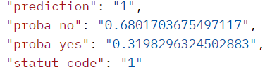



Construction en local
Outils utilisés
Solution | Description
 | Flask est un micro framework open-source de développement web en Python. Utilisé pour développer les APIs. : la partie « Back-End » du DASHBOARD (fichier app.py). Les APIs nous rendent toutes les données nécessaires pour la prédiction et la visualisation sous format json Les APIs contiennent tous les end points pour interagir avec d’autres logiciels. URL LOCALE : http://localhost:5000/
 | Streamlit est une librairie python qui permet de coder la partie Frontend. Une solution complète qui fonctionne en Python pur. Utilisé pour la partie « Frontend » du DASHBOARD (fichier dashboard.py). dans ce fichier, est codée la partie graphique de la page web qui va être utilisée par les chargés client de «Prêt à dépenser». Local URL: http://localhost:8501 Network URL: http://192.168.0.3:8501
 | Postman est une application permettant de tester des API en local ou en ligne.
 | Git est un outil de gestion de version ou VCS en anglais (version control system) qui permet de stocker un ensemble de fichiers en conservant la chronologie de toutes les modifications qui ont été effectuées dessus.
}
}

Slide 23


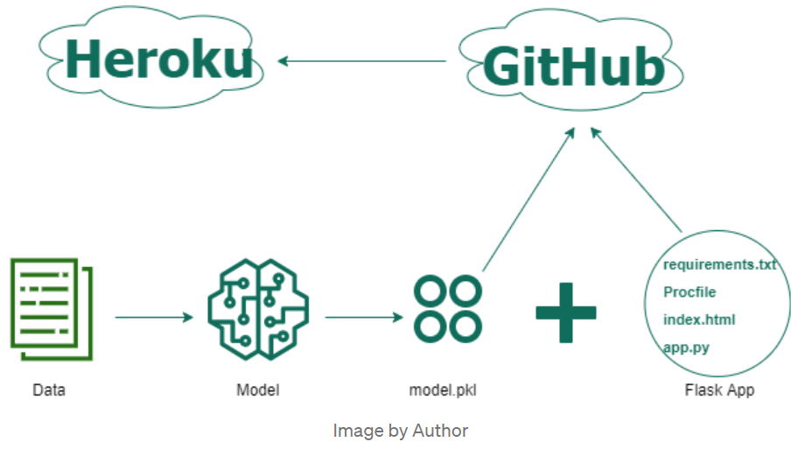
Déploiement sur le Cloud
Solution | Description
 | Github est un service en ligne qui permet entre autre d’héberger des dépôts Git.
 | Heroku est une plateforme en tant que service basée sur le cloud (PaaS). Cette solution aide les développeurs et les entreprises à créer, fournir, faire évoluer et surveiller leurs applications de la meilleure façon possible.
 | Grâce au service «Streamlit sharing» les développeurs peuvent partager facilement leurs applications d'apprentissage automatique avec les utilisateurs.
Lien GitHub API : https://github.com/SabrineOUANNES/loan-prediction-api
Lien GitHub dashboard : https://github.com/SabrineOUANNES/loan_prediction_dashboard
Lien heroku : https://loan-prediction-oc7.herokuapp.com/api/
Lien Streamlit : https://sabrineouannes-loan-prediction-dashboard-dashboard-5ksb3q.streamlitapp.com/?fbclid=IwAR2f2uYfInsqaL7CpfYdjahD7A8UKlzSfesvhdkUYT9b4L65bc_OIvICtds

Slide 24
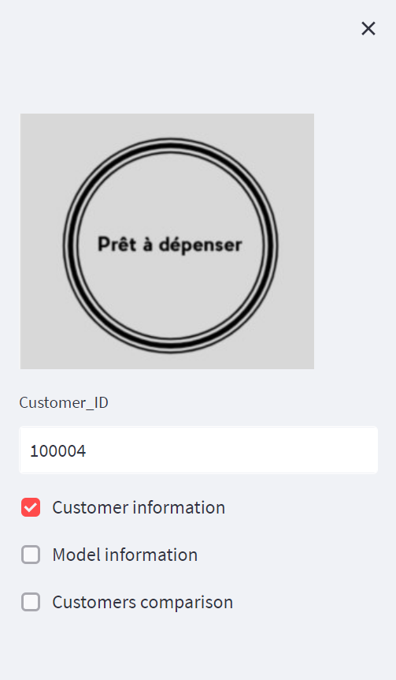
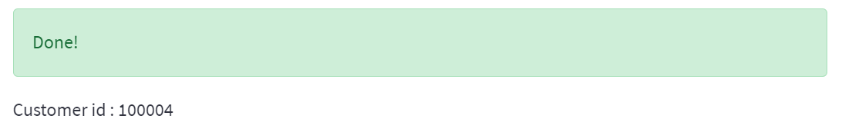
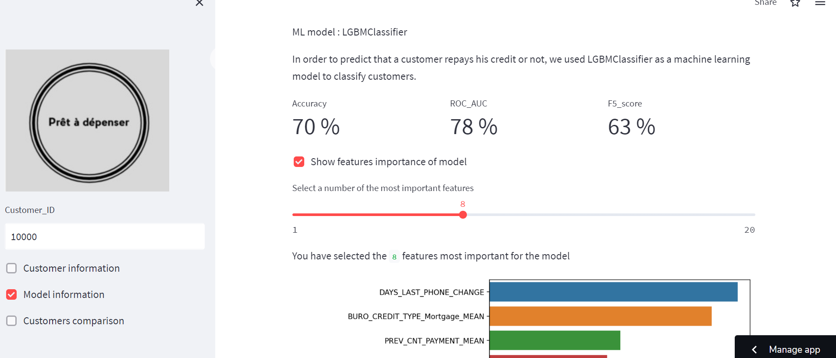
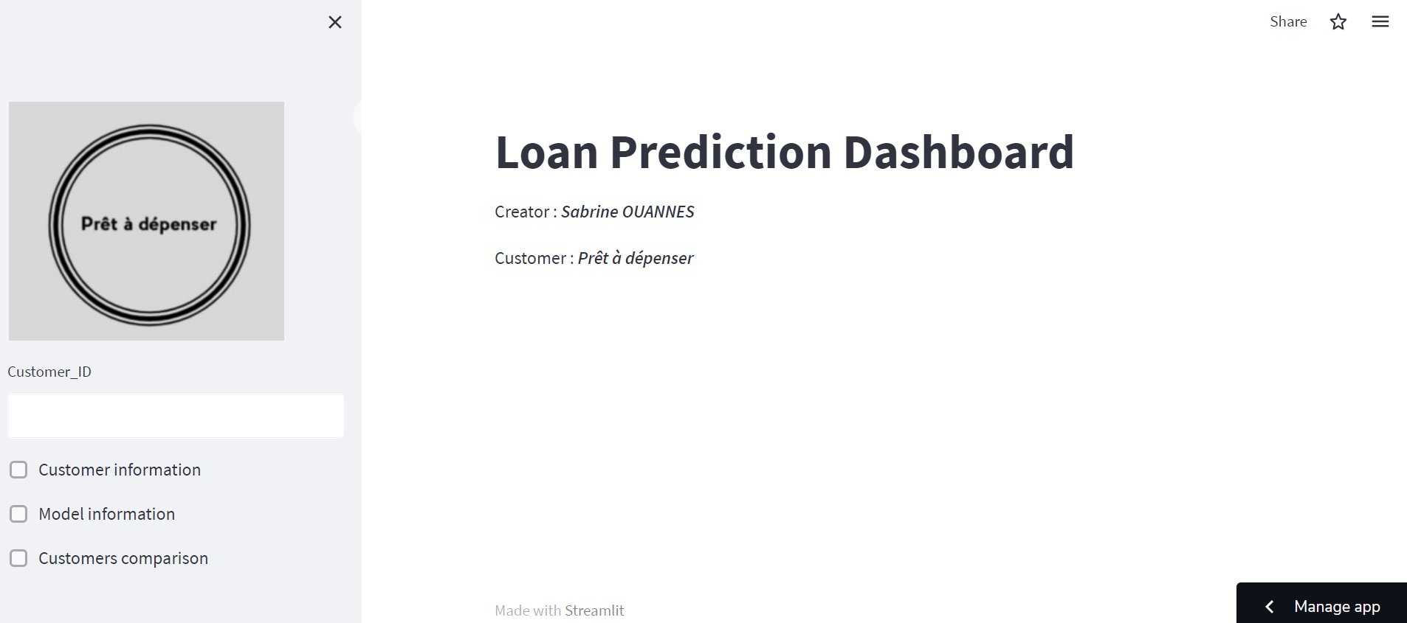
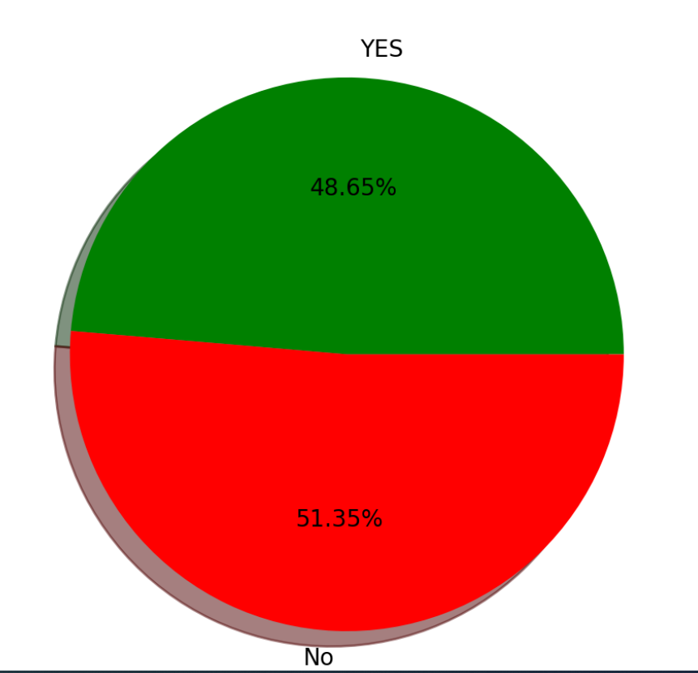
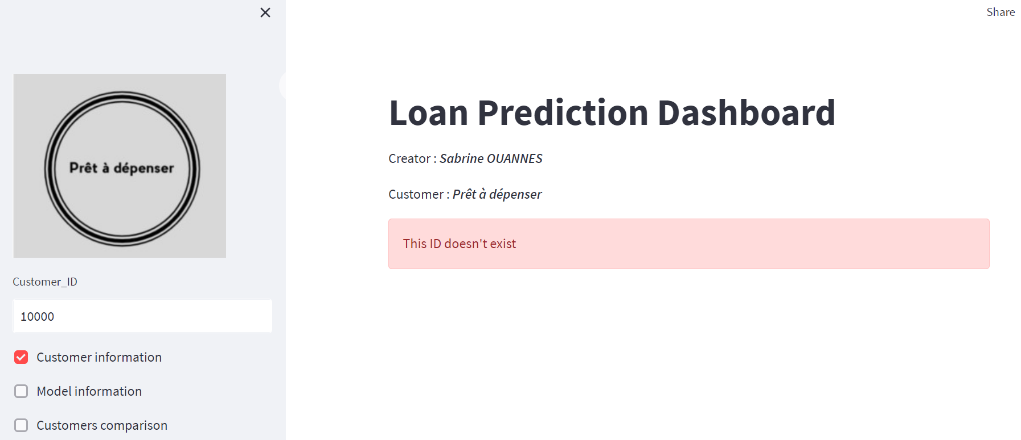
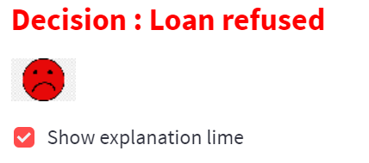
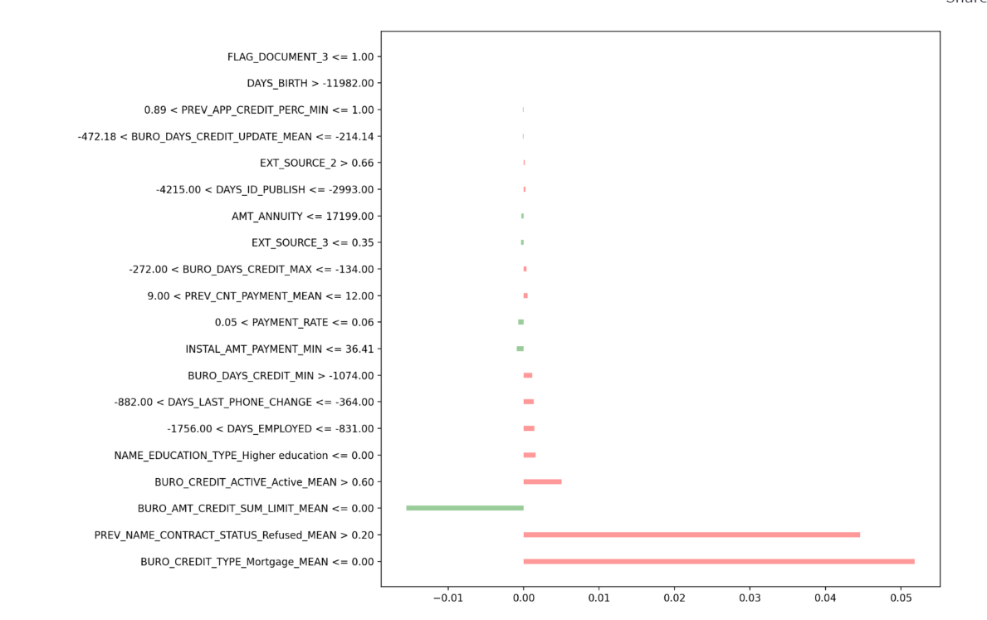
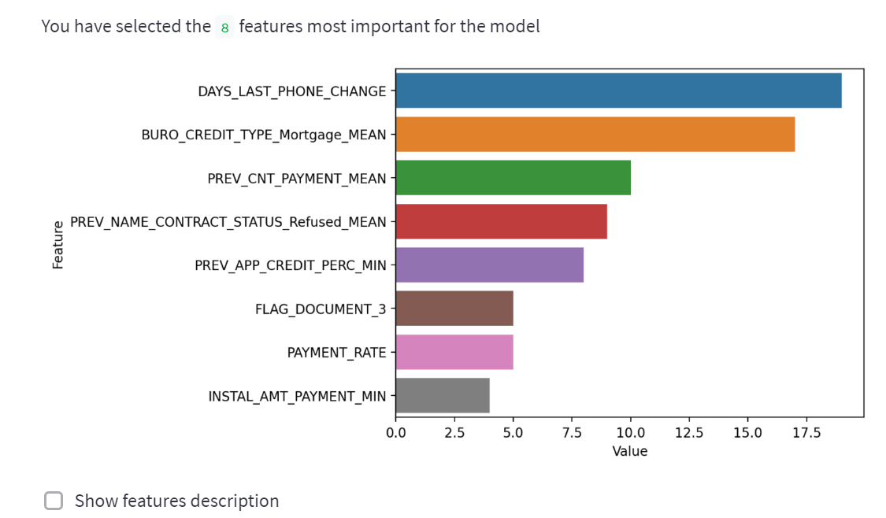
Dashboard interactif

Slide 25
Sommaire
1 - Problématique et présentation du projet
4 - Modélisation-Validation
5 – Interprétabilité
2 - Analyse Exploratoire des Données (EDA)
3 - Preprocessing
6 - Déploiement
7 – Conclusion & perspectives

Slide 26
Conclusion & perspectives
Seuil de solvabilité
Le modèle retourne un score entre 0 et 1 et par défaut il attribue la classe 1 lorsque le score est supérieur à 0.5 et 0 sinon. Avec ce seuil, le modèle présente un score F5 de l’ordre de 63 %. La diminution de ce seuil pourrait améliorer les performances.
Équilibre des classes
La technique d’over-sampling ou de undersamling a un impact sur les performances du modèle.
Réduction dimensionnelle
Afin de réduire le nombre de variables sur lesquels le modèle a été entrainé, nous avons sélectionné les vingt plus importantes features pour le modèle. Une autre alternative qui pourrait probablement améliorer la fonction coût et d’utiliser une technique de réduction dimensionnelle (ACP ou t-SNE) bien que l’interprétation des variables soit par la suite difficile. Nous pouvons aussi utiliser un algorithme de sélection de features de Scikit Learn comme RFE (Recursive Feature Elimination).
Fonction coût
La modélisation a été effectuée sur la base d’avoir le meilleur F5 score qui donne beaucoup d’importance au rappel (recall). L’axe principal d’amélioration serait de définir plus précisement une fonction coût plus adaptée en collaboration avec l’équipe métier de « Prêt à dépenser ».

Slide 27

Merci pour votre attention

